Slide 1
GeoGebra nel curricolo verticale
Ottavio G. Rizzo
Congresso nazionale della Mathesis
Milano, 17 novembre 2018

Slide 2
Qualche definizione
GeoGebra è un ambiente di geometria dinamica
Trascinamento
Invarianti
Problemi di costruzione
Problemi di congettura
Notes:
Propriamente avrei dovuto intitolare «AGD e curricolo verticale», ma sarebbe stato meno sexy.
Un problema di costruzione è: costruire un parallelogramma (che resista al trascinamento)

Slide 3
Qualche definizione
Problema di congettura:
Dato un quadrilatero, cosa possiamo dire del quadrilatero che si ottiene unendo i punti medi?
Esplorare una costruzione robusta
  Data una serie di ipotesi, cosa possiamo dedurne?
Esplorare una costruzione molle
  Sotto quali condizioni si verificano determinate condizioni?
Notes:
Costruzione robusta: problema dato
Costruzione molle: sotto quale condizioni otteniamo un rettangolo? Un quadrato? Un quadrilatero degenere?

Slide 4
Qualche definizione
Curriculum
  «Un percorso formativo con traguardi da raggiungere nel tempo» (Silvana Loiero)
Traguardi per lo sviluppo delle competenze
  Piste culturali e didattiche che aiutano a finalizzare l’azione educativa
Obiettivi di apprendimento
  Campi del sapere, conoscenze e abilità indispensabili al fine di raggiungere i traguardi per lo sviluppo delle competenze

Slide 5
Qualche definizione
11 traguardi di competenza (III media)
Riconoscere e denominare le forme del piano e dello spazio, le loro rappresentazioni e coglierne le relazioni tra gli elementi.
44 obiettivi di apprendimento (III media)
Produrre argomentazioni in base alle conoscenze teoriche acquisite (ad esempio saper utilizzare i concetti di proprietà caratterizzante e di definizione).
Riprodurre figure e disegni geometrici, utilizzando in modo appropriato e con accuratezza opportuni strumenti (riga, squadra, compasso, goniometro, software di geometria).
Rappresentare punti, segmenti e figure sul piano cartesiano.
Riprodurre figure e disegni geometrici in base a una descrizione e codificazione fatta da altri.
Calcolare l’area del cerchio e la lunghezza della circonferenza, conoscendo il raggio, e viceversa.

Slide 6
Qualche definizione
Curricolo verticale
  Istituti comprensivi: infanzia, primaria, secondaria di 1º grado
  Ma anche: dalla secondaria di 1º grado alla secondaria di 2º grado
Matematica del cittadino
Istruzione liceale
E tutto quello che sta in mezzo
Notes:
Con una differenza: l’IC copre tutti i ragazzi; il secondo grado si differenzia!
Matematica del cittadino: competenze chiave da acquisire al termine della scuola dell’obbligo.
Liceale nel senso di liceo scientifico. Con tutto quello che ci sta in mezzo…

Slide 7
Lo sviluppo del curricolo
A chi spetta sviluppare il curricolo?
DPR 275/1999 «Regolamento sull’autonomia scolastica
Art. 8 (Definizione dei curricoli)
Il ministero definisce
obiettivi generali
limiti di flessibilità
Le istituzioni scolastiche determinano
curricolo obbligatorio
garantendo l’integrazione fra quota nazionale del curricolo e quota riservata alle scuole
obiettivi specifici di apprendimento
standard di qualità
indirizzi generali di valutazione
tenendo conto delle esigenze formative degli alunni
garantendo continuità e orientamento
ecc. ecc.
quota nazionale dei curricoli
orario obbligatorio nazionale
Notes:
In pratica: grandi declamazioni di autonomia, ma molto rigidamente ingabbiata e condizionata.
In più, prima della 107, senza le risorse materiali per farlo; e non che dopo…
Non c’è da stupirsi moltissimo se gran parte del mondo scolastico rigetta l’autonomia

Slide 8
Le scuole e curriculum verticale
8348 Istituzioni scolastiche
4865 Istituti comprensivi
2723 II ciclo
Tantissimi incontri!
Notes:
I numeri sono dovuti a: più versioni di curricolo verticale: per istituto, per materia.
E poi: molti, veramente molti incontri sullo sviluppo del curricolo verticale

Slide 9
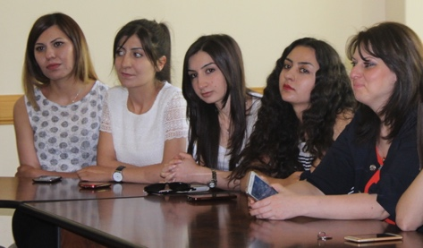
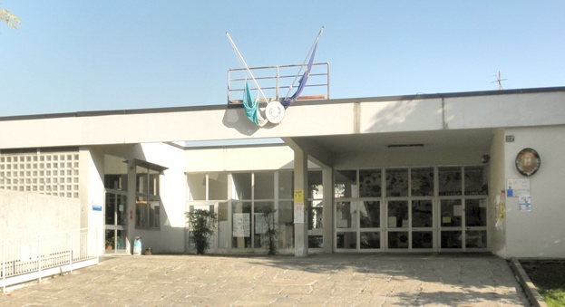

Il curriculum verticale come attività sociale
Notes:
Fra le norme non ci sono solo quelle esplicite e cogenti (normative ministeriale) ma anche quelle esplicite e indicative (Indicazioni nazionali; quadri di riferimento INVALSI) e quelle implicite (prassi della comunità)
Foto By David Saroyan - Own work, CC BY-SA 4.0, https://commons.wikimedia.org/w/index.php?curid=59694992
Foto By Arbalete - Own work, CC BY-SA 3.0, https://commons.wikimedia.org/w/index.php?curid=12567856

Slide 10
GeoGebra nel curriculum verticale
Scuola primaria
GG assente
Secondaria 1º grado
GG fra gli strumenti per la riproduzione di figure
Quando va bene!
Scuola primaria
GG per costruzione
Secondaria 1º grado
GG ?
Perché GG manca spesso?
Notes:
Scenario I: più frequente
Scenario II: meno frequente ma non raro; GG compare alla primaria, ma sparisce nella documentazione sulla secondaria
Nello scenario I spesso viene solo citata
GG manca perché? No laboratori, no interesse docenti, ma anche: serve davvero alla primaria?

Slide 11

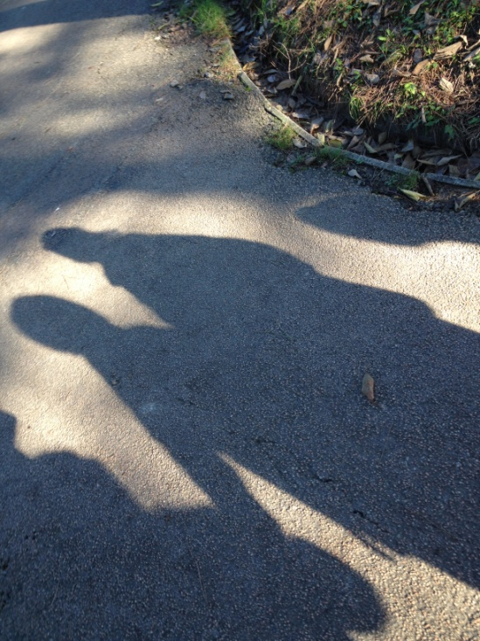
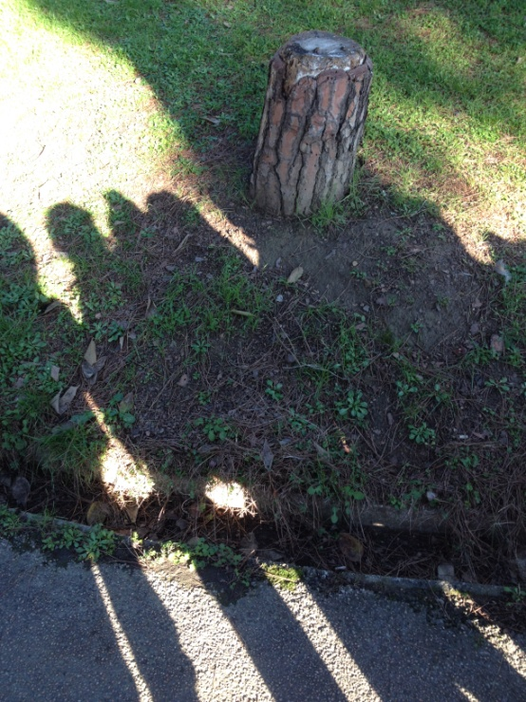
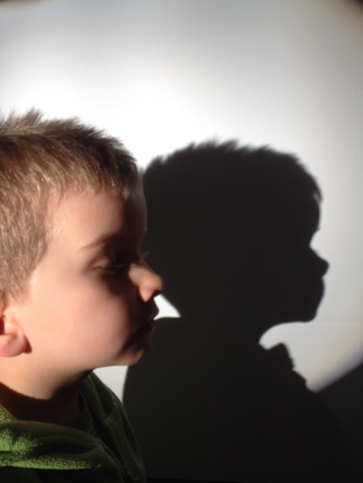
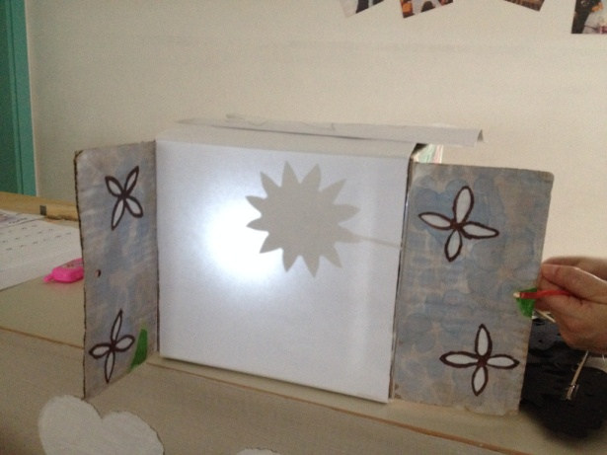
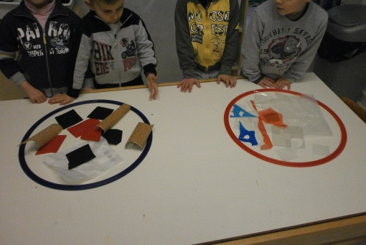
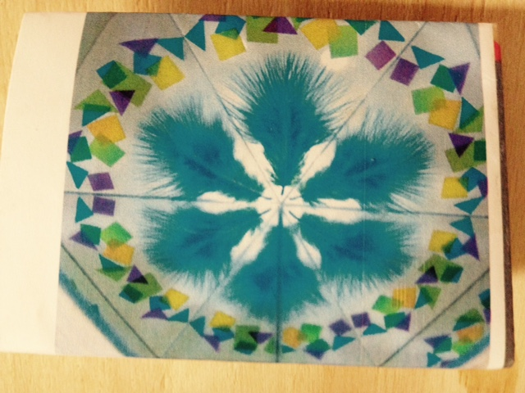
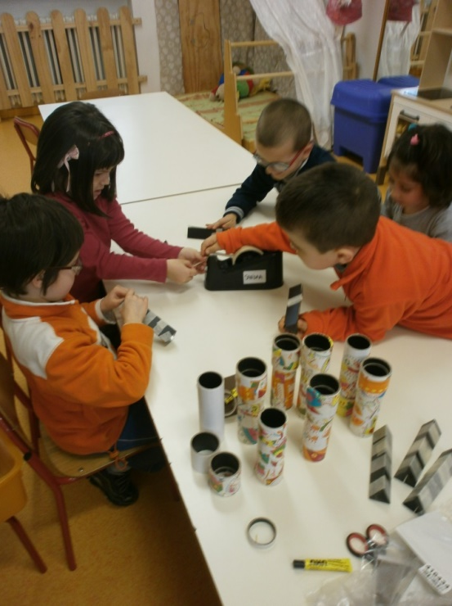
GeoGebra nel curriculum verticale
Un caso di studio: IC Europa, Faenza
  La luce attraverso forme specchianti
La scuola dell’infanzia
Notes:
Osservazione della luce attraverso le ombre.
Insieme di materiali che riflettono e che non riflettono la luce
Caleidoscopio e simmetrie specchianti

Slide 12
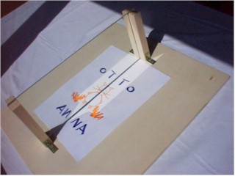
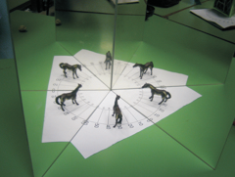
GeoGebra nel curriculum verticale
La scuola primaria
AMPIEZZA ANGOLO | NUMERO IMMAGINI
180° | 1
120° | 2
90° | 3
60° | 5
45° | 7
30° | 11
20° | 17

Slide 13
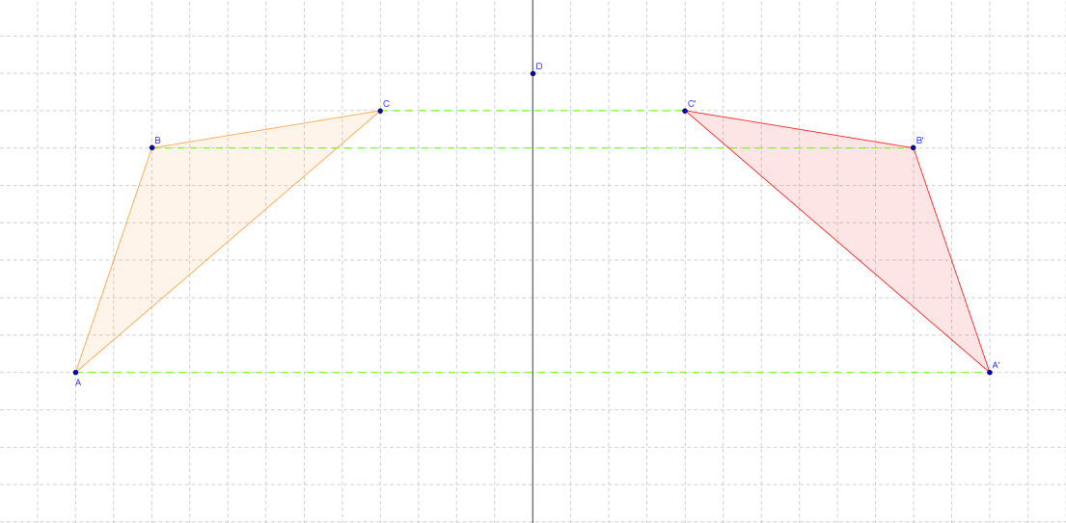
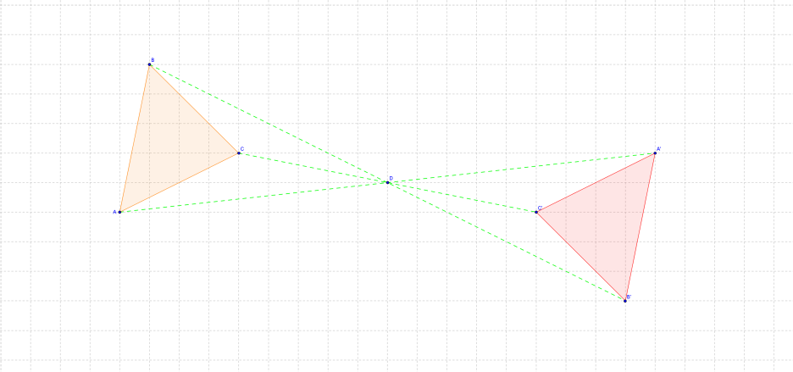
GeoGebra nel curriculum verticale
La scuola secondaria
Introdotto solo al livello in cui acquisisce senso
Elaborazione delle isometrie attraverso l’uso di Geogebra: disegnare figure simmetriche con gli appositi strumenti, esaminarle nelle diverse posizioni e in modo dinamico

Slide 14
GeoGebra alla primaria?
Sinergia fra artefatti digitali e artefatti manipolativi (E. Faggiano, A. Montone, UniBA)
Notes:
Eleonora Faggiano; Antonella Montone. IV primaria

Slide 17
Curricolo verticale nella secondaria
Secondaria di 1º grado
GG per l’argomentazione
Secondaria di 2º grado
GG per la dimostrazione
Liceo scientifico
Notes:
Progetti di raccordo

Slide 18
Dalla primaria al secondo grado?
Secondaria di 1º grado
Secondaria di 2º grado
Primaria
GeoGebra
GeoGebra
GeoGebra
Notes:
Alcuni esempi: progetto del Laboratorio di Tecnologie Didattiche della scuola Don Milani di Genova https://www.labtd.it/partecipa/pluginfile.php/6835/mod_resource/content/2/Tavola%20Rotonda%20curricolo%20verticale%20di%20geometria.pdf

Slide 19
Dalla primaria al secondo grado
All’interno degli istituti comprensivi: dialogo naturale
Fra IC e IIS: dialogo artificiale
La Mathesis può essere un catalizzatore locale?

Slide 20
Una proposta di curricolo verticale
V primaria
  Descrivere, denominare e classificare figure geometriche, identificando elementi significativi e simmetrie, anche al fine di farle riprodurre da altri.
III secondaria di 1º grado
  Conoscere e utilizzare le principali trasformazioni geometriche e i loro invarianti.
II altri licei
  Lo studente acquisirà la conoscenza delle principali trasformazioni geometriche e sarà in grado di riconoscere le principali proprietà invarianti.
II liceo scientifico
  Saranno approfondite le principali trasformazioni geometriche e lo studente dovrà saper riconoscere le principali proprietà invarianti.
II Istituti tecnici & professionali
  Porre, analizzare e risolvere problemi del piano e dello spazio utilizzando le proprietà delle figure geometriche oppure le proprietà di opportune isometrie
V liceo scientifico
  Sarà approfondita la comprensione del metodo assiomatico.

Slide 21
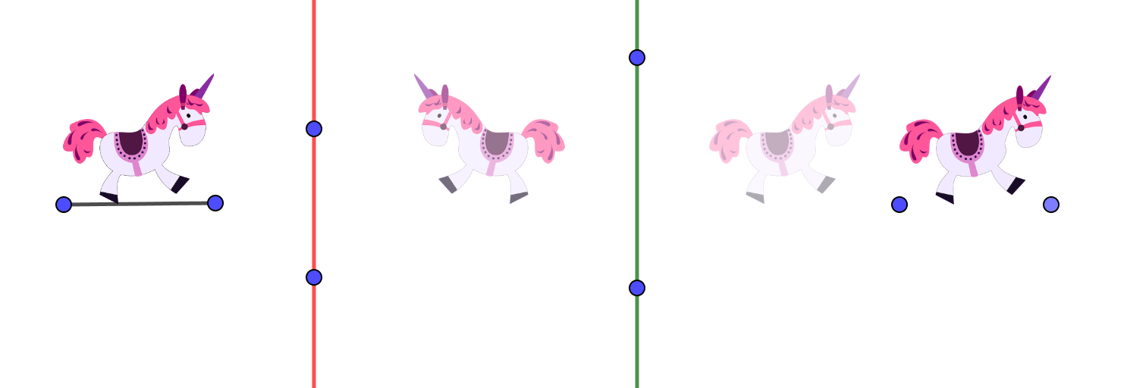
Un’attività dalla primaria al liceo scientifico
Sposta le rette in modo che il fantasma del fantasma ritorni sull’unicorno spezzando l’incantesimo
Determina condizioni necessarie e sufficienti affinché la composizione di due simmetrie assiali sia una traslazione data
Idem, ma per una rotazione data
Notes:
Con tutte le gradazioni intermedie: di linguaggio, di story telling, di difficoltà matematica

Slide 22
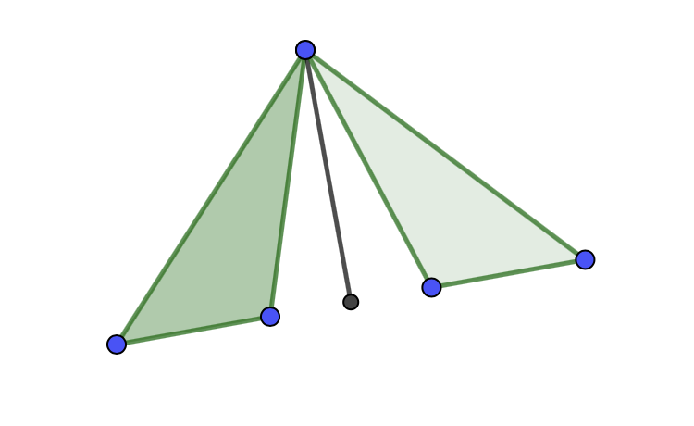
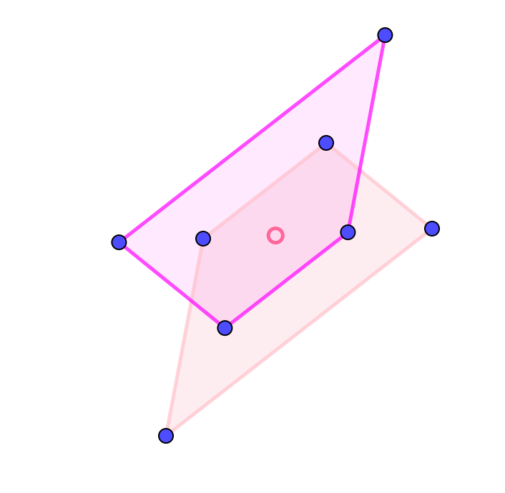
Un’attività dalla primaria al liceo scientifico
E un quadrilatero col simmetrico rispetto al suo centro?
Quando un triangolo e il suo simmetrico rispetto all’altezza coincidono?
Notes:
Quando un triangolo coincide col suo simmetrico rispetto all’altezza?
Sotto quali condizioni un quadrilatero coincide col simmetrico rispetto al suo centro?

Slide 23
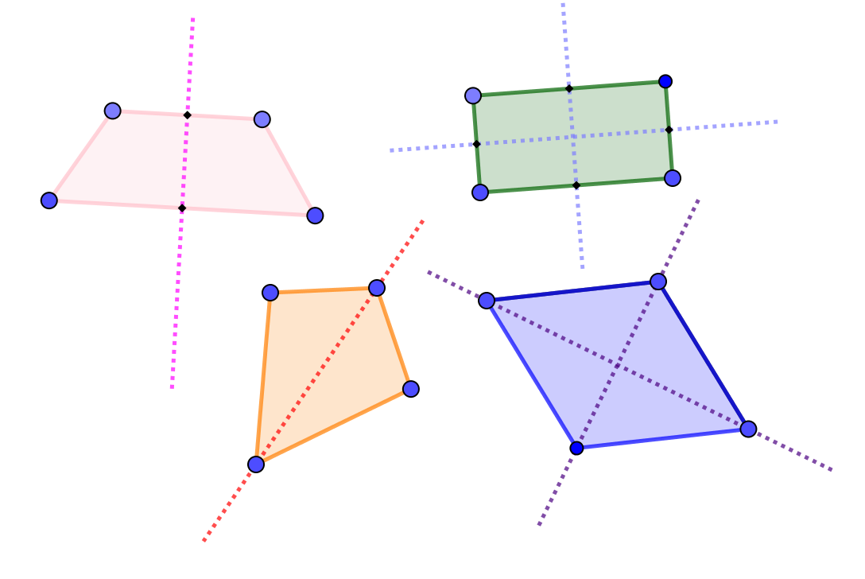
Un’attività dalla primaria al liceo scientifico
(Ri)classificare i quadrilateri
Notes:
Quest’attività, con gli specchi e con la carta, si può anticipare al momento in cui imparano i nomi dei quadrilateri

